Slide 1
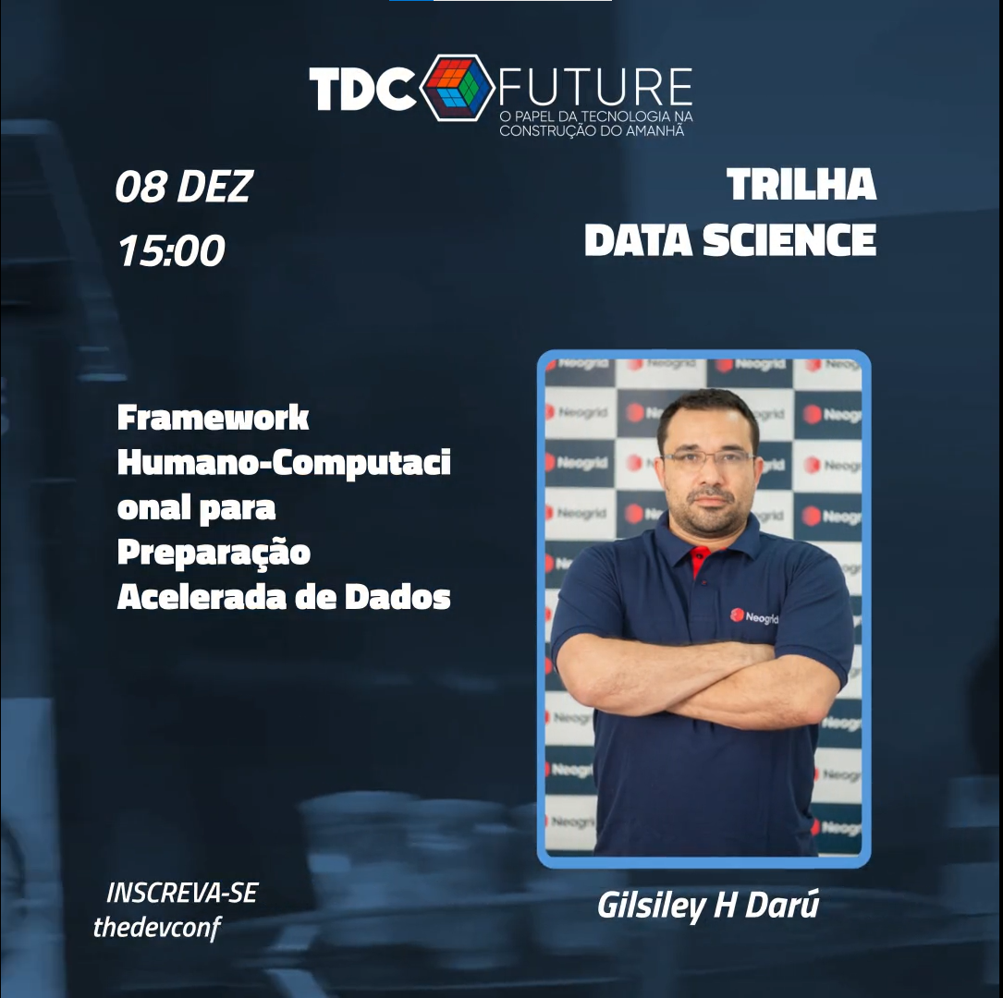
Framework Humano-Computacional
Para Preparação Acelerada de Dados
Doutorando UFPR
Mestrnado USP
Especialista em Ciência de Dados - Neogrid

Slide 3
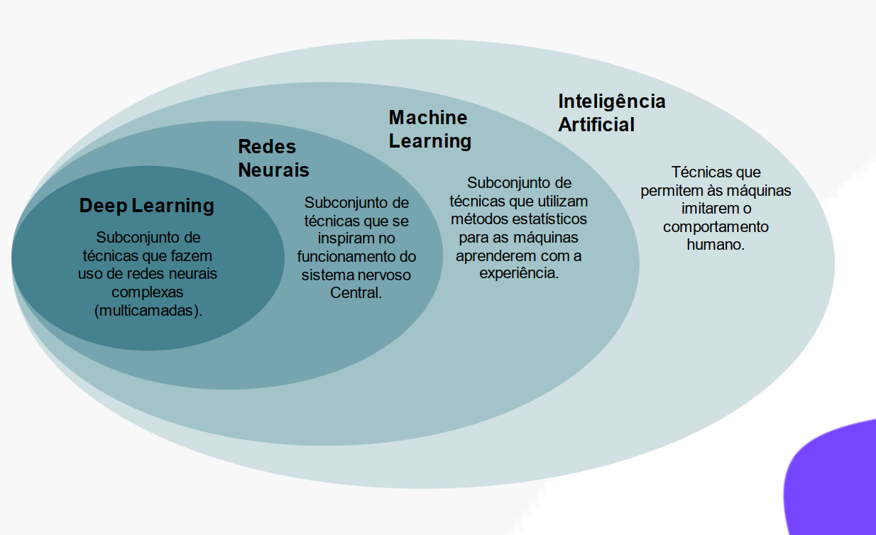
Inteligência Artificial
Fonte: igti.com curso de engenheiro de machine learning

Slide 4
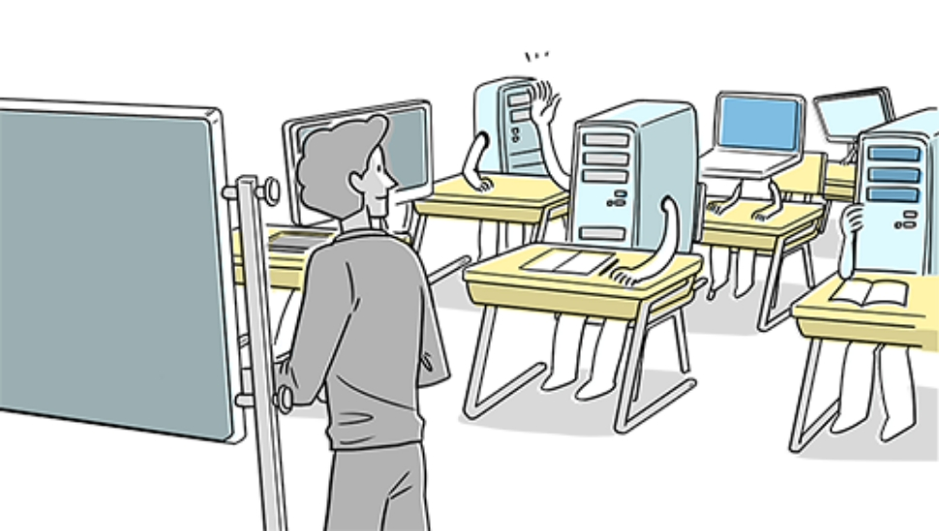
Aprendizado de Máquina
Fonte: alura.com.br – formação em Machine Learning

Slide 5
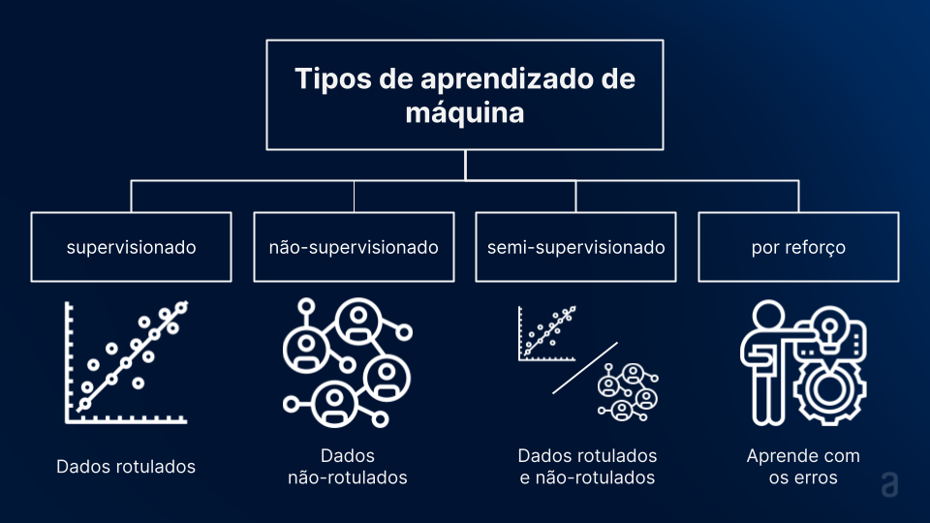
APRENDIZADO DE MÁQUINA
Fonte: alura.com.br – formação em Machine Learning

Slide 6
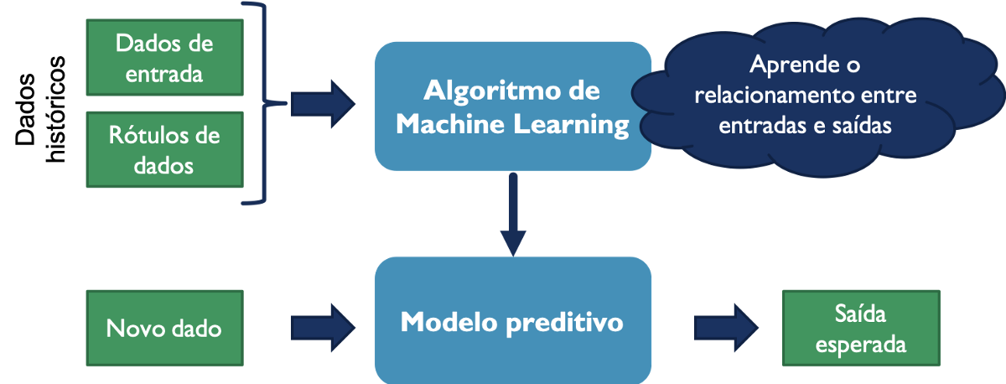
Aprendizado de Máquina
Fonte: O autor

Slide 7
EXEMPLO: CATEGORIA BISCOITO
PROCURAR BISCOITO
BISCOITO DUX SALGADO 648G
BISCOITO CRACKERS DUX 216G
MAS ...
BISC LEITE MABEL 400G
BISC CRACKER MANT MARILAN 400G
OU
BISC.PARATI MARIA PE 370GR
BOLACHAO MEL ANA JULIA 700G CHOCOLATE
BOLACHA PAPAGUARA MOTOR 400g

Slide 8
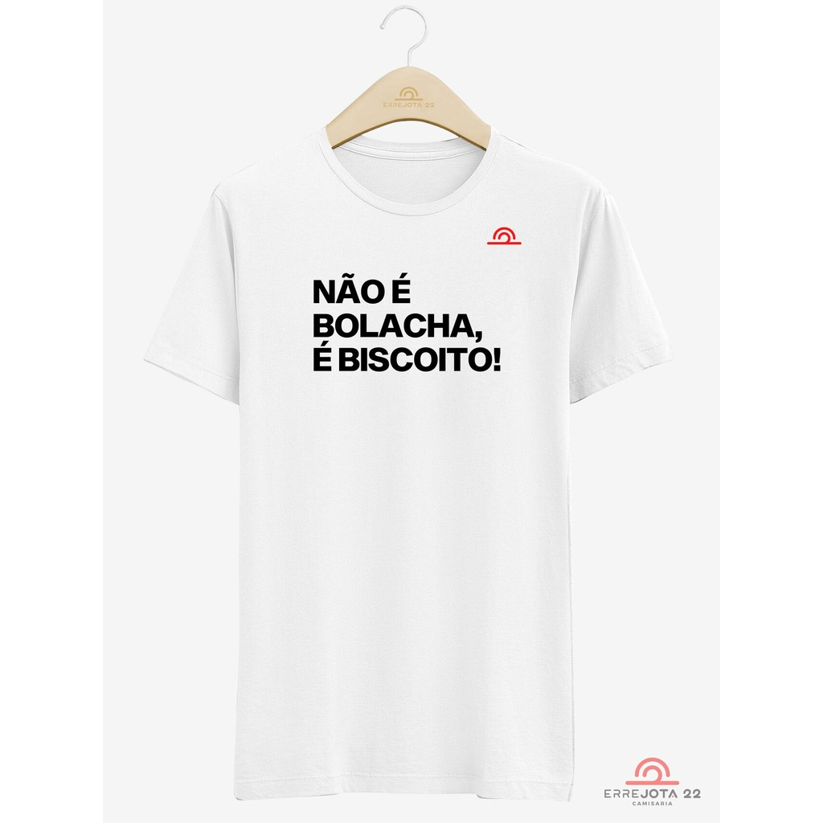
EXEMPLO: CATEGORIA BISCOITO
E TEM OUTRAS PALAVRAS CHAVES
COOKIE INT BAUDUCCO AVEIA PASSAS 40G
COOKIES GRAN CASTANH PARA KOBBER 150G
E BISCOITO QUE NÃO É BISCOITO
BISC PET CRACKER FORTAL 400G
BISC PET DOG CROCK 500G
BISC LACTA BIS FLOWP 126G, LAKA BCO
CESTA SUPREME BISCOITO LIMAO 100G

Slide 9
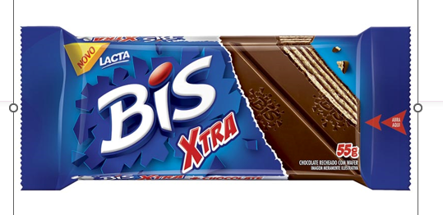

Cadastre o item:
Como Acessar:
QR CODE – ao lado
Acesse www.menti.com e utilize o Código: 1492 8658
https://www.menti.com/almqmh9niu6v
Resultado

Slide 10
Qual o problema?
QUALIDADE DE DADOS
ESFORÇO PARA CATEGORIZAÇÃO

Slide 11



Quanto de Esforço? BASE NOVA
OBTER
+70%
LIMPAR
VISUALIZAR
MODELAR
INTERPRETAR

Slide 12
SANEAMENTO DE DADOS
FAKENEWSBR – 3 Meses de trabalho. 7200 Notícias.
Case Particular – 6 Meses de trabalho +170k

Slide 13

A SOLUÇÃO: Aprendizado Ativo
Modelo de Aprendizado
Ensinar
Predizer
Conjunto de Dados Treinados
Conjunto de Dados Cru
Incorporar
Selecionar Instâncias
Oráculo
Fonte: Adaptado de Settles, B. (2009). Active learning literature survey.

Slide 14
O PROBLEMA
Dado uma descrição dizer qual a categoria
BISC CREAM CRACKER → BISCOITO
COCA-COLA 350ML 2LT → REFRIGERANTE
REFRI 220 V 350 L → PEQUENOS DOMÉSTICOS

Slide 15
Base Inicial
BASE DO ESTUDO
180k
Rotulados
Base de Validação
60k Rotulados
Base para Estudo da Técnica
120k Rotulados
Base “não rotulada”
Semente (1000)

Slide 16
Modelo de Aprendizado
Linguagem Python
Scikit Learning, biblioteca própria
Vectorização: BagOfWords
Vocabulário: Base Completa (evita out of stock)
Algoritmo: Regressão Logística C=100 otimizador Saga
Resultado com K-Fold = 3
Acurácia: 95%

Slide 17
A SOLUÇÃO: Aprendizado Ativo
Classificador
Ensinar
Predizer
Conjunto de Dados cru
Semente (1000)
Incorporar
Selecionar Instâncias
Oráculo
Fonte: Adaptado de Settles, B. (2009). Active learning literature survey.

Slide 18
A SOLUÇÃO: Aprendizado Ativo
Classificador
Ensinar
Predizer
Conjunto de Dados cru
Semente (1000)
Incorporar
Selecionar Instâncias
Oráculo
Fonte: Adaptado de Settles, B. (2009). Active learning literature survey.

Slide 19
A SOLUÇÃO: Aprendizado Ativo
Classificador
Ensinar
Predizer
Base “não rotulada”
Semente (1000)
Incorporar
Selecionar Instâncias
Oráculo
Fonte: Adaptado de Settles, B. (2009). Active learning literature survey.

Slide 20
A SOLUÇÃO: Aprendizado Ativo
Classificador
Ensinar
Predizer
Base “não rotulada”
Incerteza
Entropia
Aleatório
...
Semente (1000)
Incorporar
Selecionar Instâncias
Oráculo
Fonte: Adaptado de Settles, B. (2009). Active learning literature survey.

Slide 21
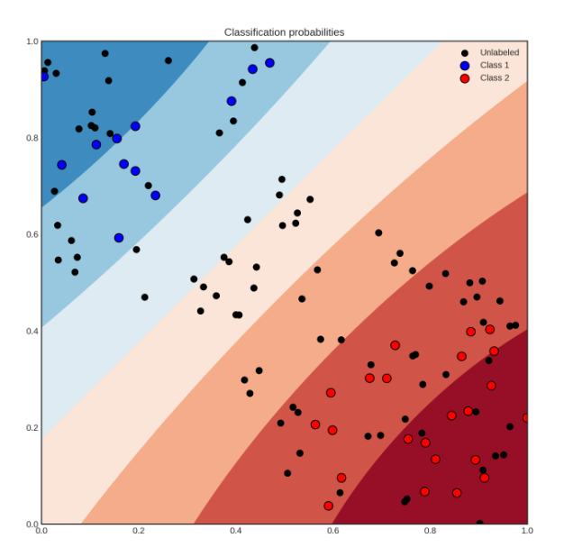
Métodos de Seleção - Aleatório

Slide 22
Métodos de Seleção - Incerteza

Slide 23
A SOLUÇÃO: Aprendizado Ativo
Classificador
Ensinar
Predizer
Base “não rotulada”
Semente (1000)
Lote
Stream
500
Incorporar
Selecionar Instâncias
Oráculo
Fonte: Adaptado de Settles, B. (2009). Active learning literature survey.

Slide 24
A SOLUÇÃO: Aprendizado Ativo
Classificador
Ensinar
Predizer
Base “não rotulada”
Semente (1000)
Incorporar
Selecionar Instâncias
500
Oráculo
Fonte: Adaptado de Settles, B. (2009). Active learning literature survey.

Slide 25
A SOLUÇÃO: Aprendizado Ativo
Classificador
Ensinar
Predizer
Base “não rotulada”
Semente (1000)
500
Incorporar
Selecionar Instâncias
Oráculo
Fonte: Adaptado de Settles, B. (2009). Active learning literature survey.

Slide 26
A SOLUÇÃO: Aprendizado Ativo
Classificador
Ensinar
Predizer
Base “não rotulada”
Base de Aprendizado (1500)
Incorporar
Selecionar Instâncias
Oráculo
Fonte: Adaptado de Settles, B. (2009). Active learning literature survey.

Slide 27
A SOLUÇÃO: Aprendizado Ativo para Aprimoramento Ativo
Base de Validação
60k Rotulados
Avaliar Generalização
Classificador
Avaliar
Ensinar
Predizer
Base “não rotulada”
Semente (1500)
Incorporar
Selecionar Instâncias
Oráculo
Fonte: Adaptado de Settles, B. (2009). Active learning literature survey.

Slide 28
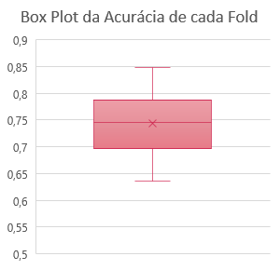
Processo de Validação Interna
Acurácia
Fold
Classificador
Base de Aprendizado
...
Fold

Slide 29
Processo de Validação Externa
Classificador
Base de Validação
60k Rotulados
Avaliar Generalização
Acurácia da Iteração
Base de Aprendizado

Slide 30
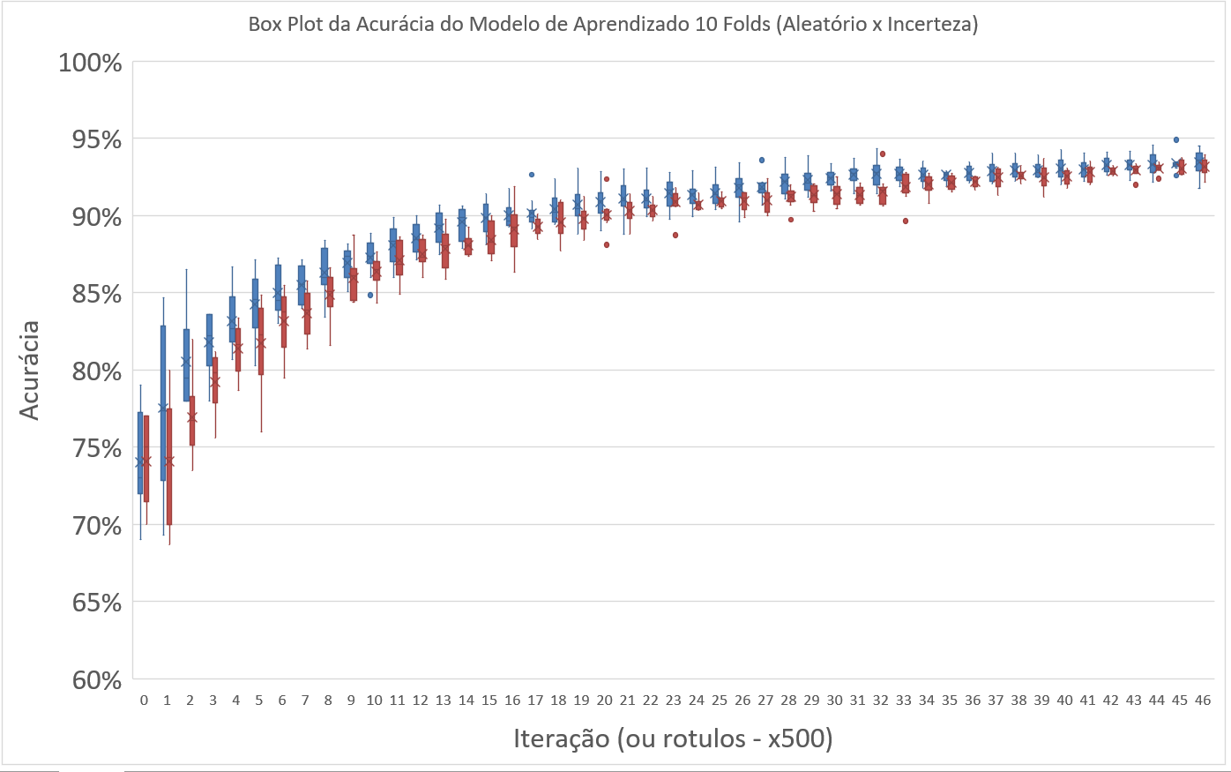
Resultados

Slide 31
Resultados
Limite do Modelo Global

Slide 32
Resultados
Simulação foi até 23 mil rótulos
46 iterações 500 rótulos por iteração

Slide 33
Resultados
Modelo utilizando Incerteza com 15000 rótulos estabiliza a generalizaçãoem 95% (resultado global)

Slide 34
Resultados
Modelo Interno performa “pior” que o modelo aleatório

Slide 35
Resultados
Porém, a generalização performa melhor (variabilidade populacional é capturada mais cedo)

Slide 36
Resultados
Modelo como é ESPERADO, possui uma capacidade de generalização MENOR do que o MODELO treinado

Slide 37
Resultados
RESULTADO NOVO
O modelo tem uma performance MELHOR nos dados POPULACIONAIS que no seu pequeno conjunto rotulado

Slide 38
Conclusões
COM 15% dos dados foi possível atingir uma performance similar ao modelo POPULACIONAL com o algoritmo de SELEÇÃO por INCERTEZA
SELECIONANDO amostras com alto GRAU de INCERTEZA na base de conhecimento aumentou a CAPACIDADE de GENERALIZAÇÃO do modelo quando validado por dados Populacionais devido a inserção rápida de INFORMAÇÃO NOVA logo no início do processo.

Slide 39

Obrigado!!!
Meus sites:
www.fakenewsbr.com
www.datascienceuniversity.net
Email:
gilsiley.daru@neogrid.com
ghdaru@gmail.com
ghdaru@usp.br
ghdaru@ufpr.br

